Slide 1

TRƯỜNG ĐẠI HỌC CẦN THƠ KHOA CÔNG NGHỆ THÔNG TIN VÀ TRUYỀN THÔNG 
BẢO VỆ LUẬN VĂN TỐT NGHIỆP
XÂY DỰNG CỬA HÀNG NƯỚC HOA TRỰC TUYẾN
Sinh viên thực hiện: Cán bộ hướng dẫn:
La Ngọc Nay ThS. Sử Kim Anh
MSSV: B1910548
Cần Thơ, 2023

Slide 2
NỘI DUNG BÁO CÁO
.
1
Giới thiệu đề tài
Mục tiêu
2
3
Nội dung và kết quả nghiên cứu
Kết luận và hướng phát triển
4
5
Demo

Slide 3
I. GIỚI THIỆU
Đặt vấn đề
Lịch sử giải quyết vấn đề
Phương pháp nghiên cứu
Thu thập dữ liệu
Phân tích hệ thống
Công nghệ phát triển
Notes:
Hiện nay, các cửa hàng trực tuyến đã trở thành một phần không thể thiếu trong ngành bán lẻ và mua sắm. Với sự phát triển của công nghệ và sự phổ biến của Internet, người tiêu dùng ngày càng dễ dàng truy cập vào các cửa hàng trực tuyến từ bất kỳ đâu và vào bất kỳ thời điểm nào.
Một trong những lợi ích lớn nhất của các cửa hàng online là sự tiện lợi mà chúng mang lại. Người dùng có thể mua hàng từ nhà mà không cần phải di chuyển đến các cửa hàng vật lý. Họ có thể duyệt qua các sản phẩm, so sánh giá cả, xem đánh giá và lựa chọn những sản phẩm phù hợp với nhu cầu của mình. Đồng thời, việc mua hàng online cũng giúp tiết kiệm thời gian và công sức so với việc đi mua hàng truyền thống.
Do đó, em đã nắm bắt được nhu cầu hiện tại và tạo ra hệ thống cửa hang nước hoa trực tuyến để đáp ứng nhu cầu của người dung hiện nay.

Slide 4




I. GIỚI THIỆU
Công cụ hỗ trợ
Visual Studio Code
Lập trình
Google Chrome
Xem website
Power Design
Các mô hình hệ thống
Xampp
Chạy Website
Notes:
Về công cụ hỗ trợ để xây dựng hệ thống sẽ bao gồm 4 công cụ chính là:
Visual Studio Code: dung để viết mã PHP
GG Chrome: Xem website Power Design: Thiết kế các sơ đồ hệ thống
Xampp: Chạy website, tạo và quản lý cơ sở dữ liệu

Slide 5
I. GIỚI THIỆU
Cơ sở lý thuyết
Front end:
- HTML, CSS, Javascript, Bootstrap.
Back end:
- PHP, MySQL.

Slide 6
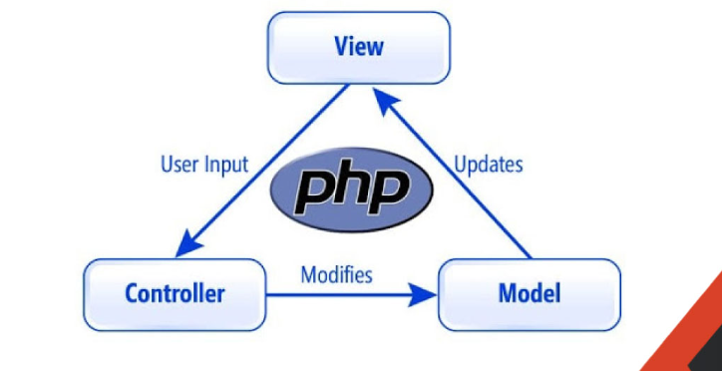
I. GIỚI THIỆU
Mô hình MVC
Notes:
Hệ thống được xây dựng trên mô hình MVC
Mô hình MVC (Model-View-Controller) là một mô hình thiết kế phần mềm phổ biến trong phát triển ứng dụng web. Mô hình này giúp tách biệt các thành phần của ứng dụng và tạo ra sự cân nhắc giữa dữ liệu, giao diện người dùng và logic xử lý
Ưu điểm của mô hình MVC:
Tách biệt logic xử lý và giao diện người dùng: Mô hình MVC giúp tách biệt rõ ràng giữa các thành phần của ứng dụng, giúp dễ dàng bảo trì và thay đổi từng thành phần một mà không ảnh hưởng đến các thành phần khác.
Tính mô-đun và tái sử dụng: Với sự phân chia rõ ràng giữa mô hình, giao diện người dùng và logic xử lý, các thành phần có thể được phát triển và sử dụng lại một cách độc lập. Điều này giúp tăng tính mô-đun và giảm sự phụ thuộc giữa các thành phần.
Dễ kiểm thử: Sự tách biệt giữa logic xử lý và giao diện người dùng làm cho việc kiểm thử trở nên dễ dàng hơn. Các thành phần có thể được kiểm thử độc lập và đảm bảo tính ổn định của hệ thống.
Sự phân chia công việc: Mô hình MVC cho phép các nhóm phát triển làm việc đồng thời trên các thành phần khác nhau của ứng dụng. Điều này giúp tăng hiệu suất và giảm thời gian phát triển.

Slide 7







I. GIỚI THIỆU
Người dùng: Khách hàng
Đăng ký
Đăng nhập
Thay đổi thông tin
Tìm kiếm, lọc sản phẩm
Xem chi tiết sản phẩm
Thêm vào giỏ hàng
Đặt hàng
Theo dõi đơn hàng
Đánh giá, bình luận sản phẩm

Slide 8





I. GIỚI THIỆU
Người dùng: Quản trị
Quản lý đơn hàng
Quản lý sản phẩm
Quản lý tài khoản,
Quản lý nhập kho
Quản lý doanh thu
Notes:
Quản lý đơn hàng: Xem, tạo, duyệt đơn hàng
QL sản phẩm: Thêm, sửa xóa sản phẩm, doanh mục, nhãn hiệu sản phẩm. Quản lý số lượng hàng tồn kho
QL Tài khoản: Xem thông tin, sửa, xóa, cấp quyền tài khoản.
QL Nhập kho: Xem thông tin nhập kho, Tạo phiếu nhập kho
QL Doanh thu: Xem doanh thu của cửa hang

Slide 9
II. MỤC TIÊU
Mục tiêu chính của đề tài
Tạo ra một website mang lại trải nghiệm mua sắm thuận tiện cho khách hàng.
Hiển thị và mô tả sản phẩm chi tiết.
Tích hợp tính năng tìm kiếm và lọc sản phẩm.
Tăng cường bảo mật và độ tin cậy.
Tối ưu hóa trang web cho các công cụ tìm kiếm.
Tích hợp tính năng giỏ hàng và thanh toán trực tuyến.
Xây dựng cộng đồng và tương tác với khách hàng.
Notes:
Tạo ra một website mang lại trải nghiệm mua sắm thuận tiện cho khách hàng.giao diện người dùng thân thiện, tìm kiếm và lựa chọn sản phẩm dễ dàng, quy trình thanh toán đơn giản và các tùy chọn vận chuyển linh hoạt.
Hiển thị và mô tả sản phẩm chi tiết: bao gồm hình ảnh chất lượng cao, mô tả sản phẩm, thành phần, xuất xứ, đánh giá của khách hàng và thông tin khác để khách hàng có thể đánh giá và lựa chọn sản phẩm một cách chính xác.
Tích hợp tính năng tìm kiếm và lọc sản phẩm: Để giúp khách hàng dễ dàng tìm kiếm và lựa chọn sản phẩm phù hợp, website nên có tính năng tìm kiếm và lọc sản phẩm theo các tiêu chí như loại nước hoa, giá cả, thương hiệu, mùi hương, và nhiều yếu tố khác.
Tăng cường bảo mật và độ tin cậy: hiển thị đánh giá và phản hồi từ khách hàng trước đó, cung cấp thông tin liên hệ rõ ràng và tạo ra chính sách bảo mật và đảm bảo chất lượng sản phẩm.
Tối ưu hóa trang web cho các công cụ tìm kiếm: sử dụng từ khóa phù hợp trong nội dung, tạo các đường liên kết chất lượng và cung cấp nội dung hữu ích và gốc từ chính trang web.
Tích hợp tính năng giỏ hàng và thanh toán trực tuyến: Để khách hàng có thể mua hàng một cách thuận tiện, website cần tích hợp tính năng giỏ hàng và thanh toán trực tuyến an toàn. Điều này giúp khách hàng lưu trữ và quản lý các sản phẩm đã chọn và tiến hành thanh toán một cách an toàn và dễ dàng.
Xây dựng cộng đồng và tương tác với khách hàng: Website có thể cung cấp một nền tảng để tương tác với khách hàng, bằng cách tạo ra blog, diễn đàn, hoặc kênh trực tiếp để chia sẻ thông tin về nước hoa, cung cấp gợi ý và tư vấn, và tạo một cộng đồng yêu thích nước hoa.

Slide 10
III. NỘI DUNG VÀ KẾT QUẢ
Đối tượng khách hàng (chưa có tài khoản)
Xem thông tin chi tiết về sản phẩm.
Tìm kiếm sản phẩm.
Thêm sản phẩm muốn mua vào giỏ hang.
Xem bình luận và đánh giá về sản phẩm.
Xem tin tức được cập nhật bởi trang web.
Đăng ký thành viên.
Liên hệ với cửa hàng trực tuyến thông qua chatbox.

Slide 11
III. NỘI DUNG VÀ KẾT QUẢ
Đối tượng khách hàng thành viên (có tài khoản)
Xem thông tin chi tiết về sản phẩm.
Đăng nhập vào tài khoản và tiến hành mua hàng.
Bình luận và đánh giá sản phẩm.
Quản lý thông tin tài khoản cá nhân, đổi mật khẩu.
Theo dõi trạng thái đơn hàng.
Xem lịch sử mua hàng.
Liên hệ với cửa hàng trực tuyến thông qua chatbox.

Slide 12
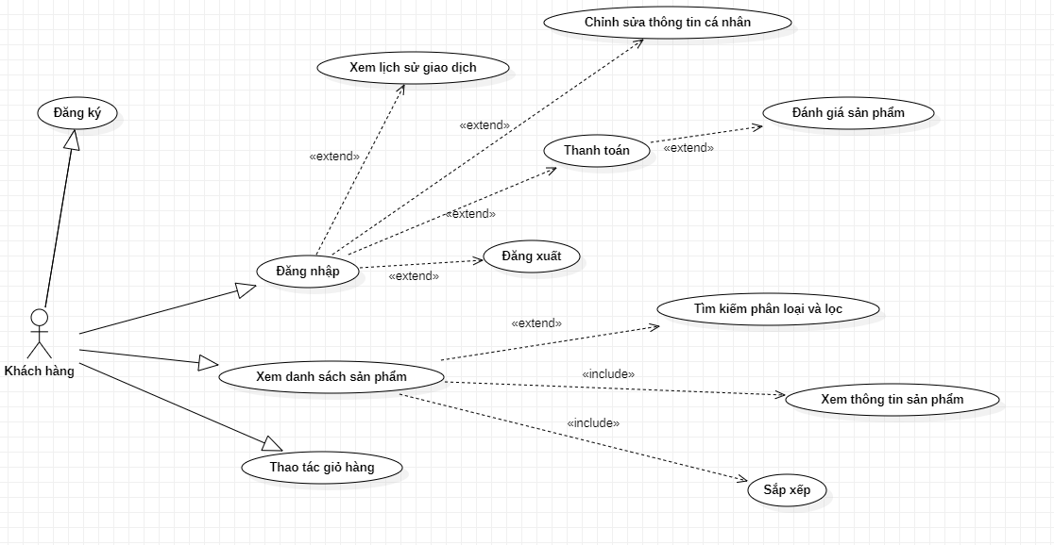
III. NỘI DUNG VÀ KẾT QUẢ
Usecase chức năng khách hàng

Slide 13
III. NỘI DUNG VÀ KẾT QUẢ
Đối tượng quản lý (có tài khoản quản lý)
Quản lý tài khoản.
Quản lý sản phẩm.
Quản lý nhập hàng.
Quản lý thống kê.
Quản lý thông tin tài khoản, đổi mật khẩu.

Slide 14
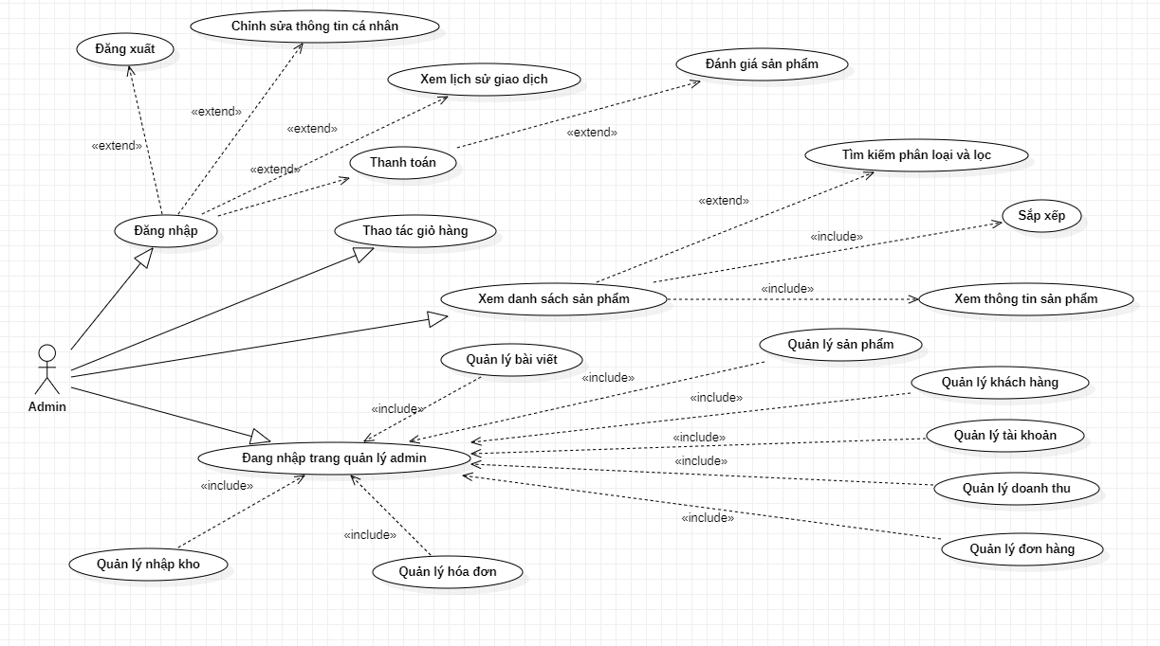
III. NỘI DUNG VÀ KẾT QUẢ
Usecase chức năng Admin

Slide 15
III. NỘI DUNG VÀ KẾT QUẢ
Đối tượng nhân viên ( có tài khoản nhân viên)
Quản lý loại sản phẩm, sản phẩm, bình luận và đánh giá.
Quản lý đơn hàng, tạo đơn hang, duyệt đơn hàng, in hóa đơn.
Quản lý thông tin khách hàng.
Quản lý bài viết.
Quản lý thông tin tài khoản cá nhân, đổi mật khẩu.

Slide 16
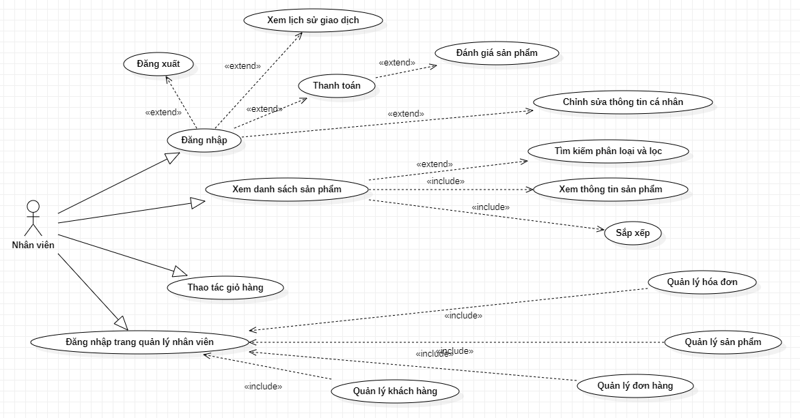
III. NỘI DUNG VÀ KẾT QUẢ
Usecase chức năng nhân viên

Slide 17
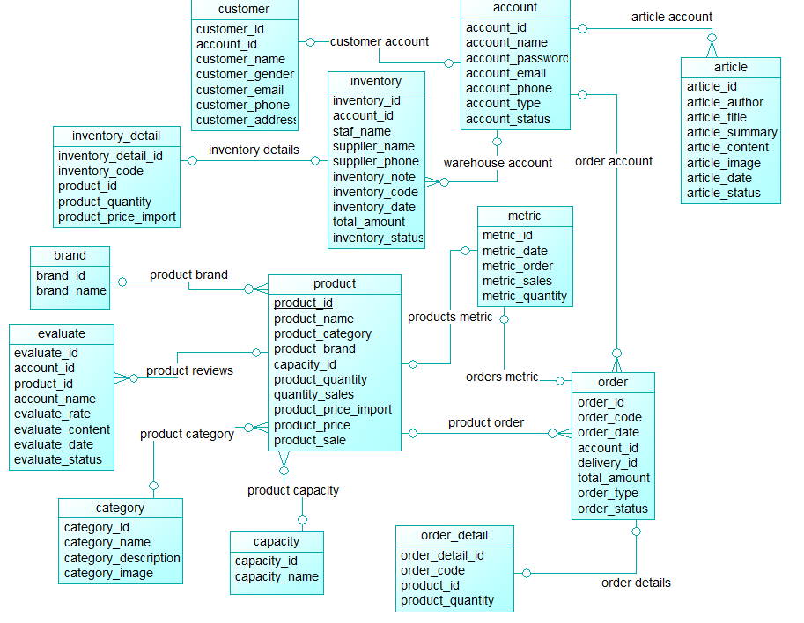
III. NỘI DUNG VÀ KẾT QUẢ
Mô hình CDM hệ thống
Notes:
Bao gồm 13 bảng:
Product: Sản phẩm
Customer: Khách hang
Account: Tài khoản
Brand: Nhãn hiệu
Order: Đơn hang Order detail: Chi tiết đơn hàng
Article : bình luận inventory: Nhập kho
Inventory detail: Chi tiết nhập kho metric: Doanh thu
Evalueta: Đánh giá
Category: Doanh mục
Capacity: Dung tích

Slide 18
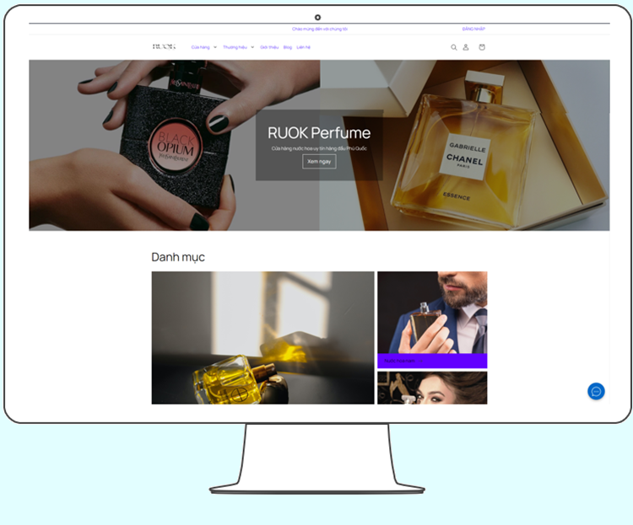
III. NỘI DUNG VÀ KẾT QUẢ
Giao diện hệ thống trên desktop
Notes:
Hệ thống được thiết kế để tương thích với nhiều loại thiết bị sử dụng như:

Slide 19
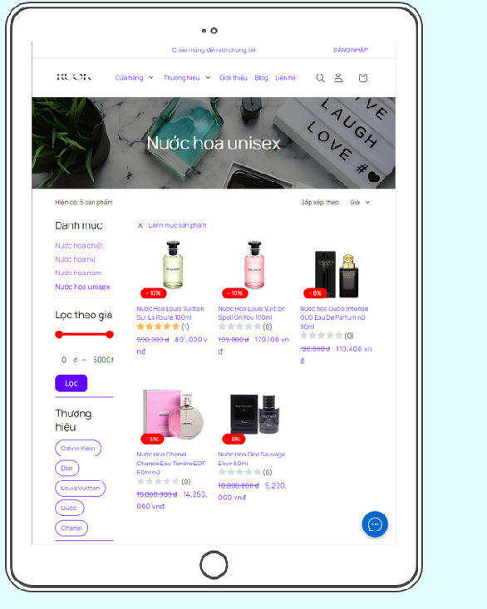
III. NỘI DUNG VÀ KẾT QUẢ
Giao diện hệ thống trên tablet

Slide 20
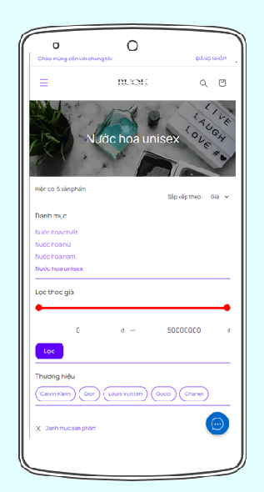
III. NỘI DUNG VÀ KẾT QUẢ
Giao diện hệ thống trên mobile phone

Slide 21
IV. KẾT LUẬN VÀ HƯỚNG PHÁT TRIỂN
Những vấn đề chưa được giải quyết
Website còn thiếu sót nhiều so với các website kinh doanh trực tuyến trên thị trường.
Còn thiếu các chức năng như: so sánh sản phẩm, đổi trả sản phẩm, quản lý vận chuyển, thanh toán trực tuyến.
Website chưa được triển khai thực tế nên có thể tồn tại lỗi chưa lường trước.
Khi phát triển ứng dụng, một vài mô-đun được phát triển theo chủ quan người viết, nên có thể không giống với thực tế.

Slide 22
IV. KẾT LUẬN VÀ HƯỚNG PHÁT TRIỂN
Về mặt kỹ thuật:
Đã xây dựng thành công website với các chức năng như yêu cầu đặt ra.
Nâng cao khả năng phân tích thiết kế hệ thống thông tin, thiết kế các mô hình chức năng, cơ sở dữ liệu và các giải thuật,...
Tích lũy được những kinh nghiệm thực tế khi bắt tay vào thiết kế hệ thống.
Hiểu được nguyên lý hoạt động cũng như xây dựng website với mô hình MVC.

Slide 23
IV. KẾT LUẬN VÀ HƯỚNG PHÁT TRIỂN
Về mặt kỹ thuật:
Nâng cao kiến thức lập trình với ngôn ngữ PHP cùng các kỹ thuật như: jQuery, Javascript, Ajax,...
Website với giao diện thân thiện người dùng, tốc độ xử lý nhanh và có khả năng tương thích với nhiều loại thiết bị.
Xây dựng chức năng quản lý với việc phân quyền người dùng, giúp cho việc quản trị trở nên dễ dàng.

Slide 24
IV. KẾT LUẬN VÀ HƯỚNG PHÁT TRIỂN
Về mặt kinh nghiệm thực tiễn:
Kỹ năng trong việc tìm kiếm tài liệu qua Internet, các diễn đàng học tập và giải quyết những khó khăn trong quá trình làm việc.
Nâng cao khả năng tự học và nghiên cứu.
Nâng cao khả năng lập trình cũng như cách giải quyết và khắc phục vấn đề khi gặp lỗi.
Khả năng chịu được áp lực cao và trách nhiệm trong công việc để hoàn thành đúng tiến độ được giao.

Slide 25
IV. KẾT LUẬN VÀ HƯỚNG PHÁT TRIỂN
Hướng phát triển
Xây dựng và phát triển các chức năng để đáp ứng nhu cầu của người dùng.
Tiếp tục nghiên cứu và hoàn thiện website.
Phát triển thêm chức năng quản lý nhân viên, doanh số của từng nhân viên.
Phát triển thêm phương pháp phản hồi tiềm ẩn, tăng khả năng gợi ý cho người dùng.
Nghiên cứu phát triển website theo hướng thương mại điện tử.

Slide 26
TÀI LIỆU THAM KHẢO
Tài liệu
[1] Th.S Nguyễn Minh Trung, Phát triển ứng dụng web
[2] Th.S Phan Tấn Tài, Phân tích và thiết kế hệ thống thông tin
[3] Th.S Bùi Đăng Hà Phương, Ngôn ngữ mô hình hóa
[4] Th.S Phạm Ngọc Quyền, Cơ sở dữ liệu
Trang web
[1] Stackoverflow Forum, http://stackoverflow.com/
[2] BootStrap, Tutorial, http://getbootstrap.com/getting-started/
[3] Ajax wiki, https://vi.wikipedia.org/wiki/Ajax
[4] jQuery, The Write Less, Do More, JavaScript Library, https://jquery.com/

Slide 27
DEMO

Slide 28

Cảm ơn quý Thầy, Cô và các bạn đã chú ý lắng nghe!!!!

